Slide 1
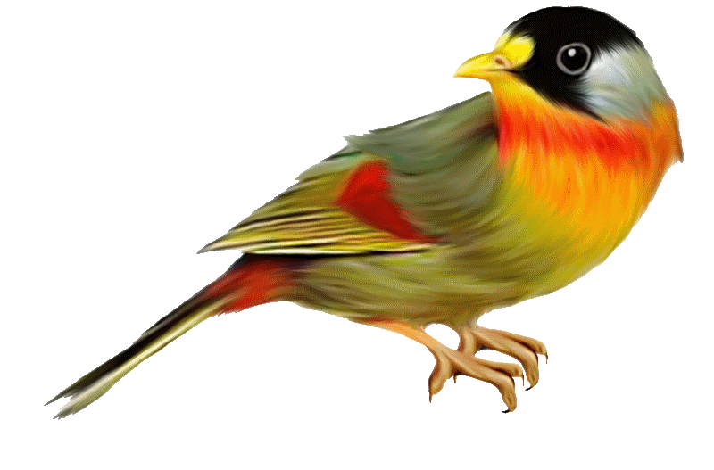
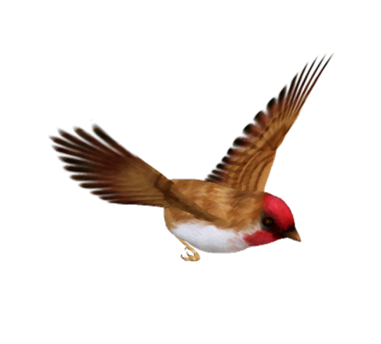
Птицы –
лесные жители

Slide 2
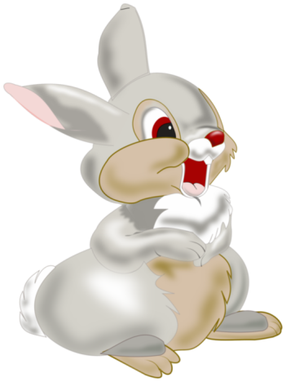
Дорогие ребята!
А знаете ли вы, что дикие птицы занимают разные этажи на деревьях?! Приглашаю Вас к себе в гости, где я познакомлю вас с пернатыми обитателями деревьев.
Зелёная стрелка поможет вам познакомиться с обитателями разных этажей.
А если вы нажмёте на маленькую картинку, то узнаете о птице больше.
Чтобы вернуться назад – нажмите на картинку с изображением маленькой стрелочки в правом верхнем углу.

Slide 3
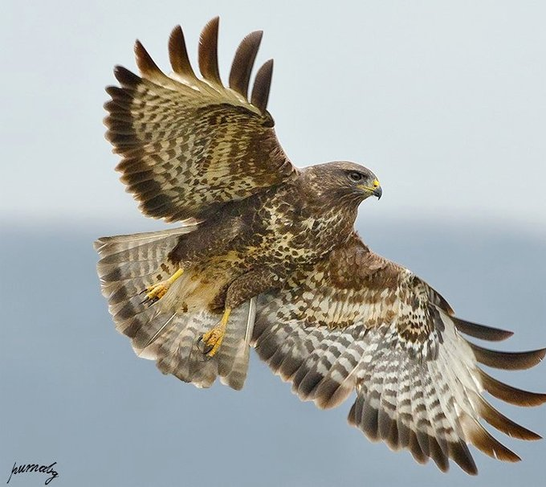
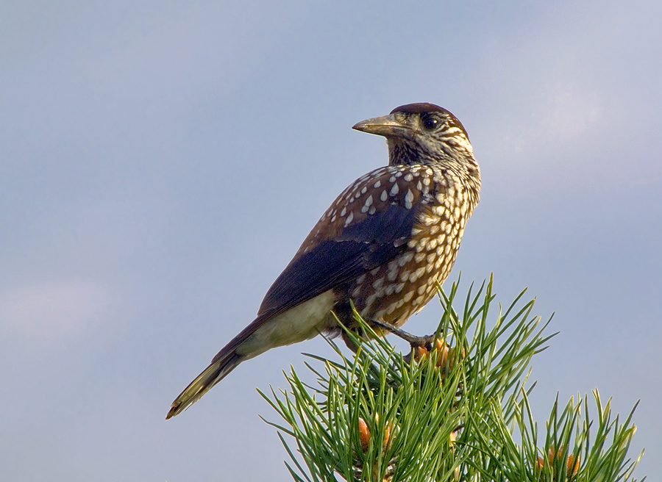
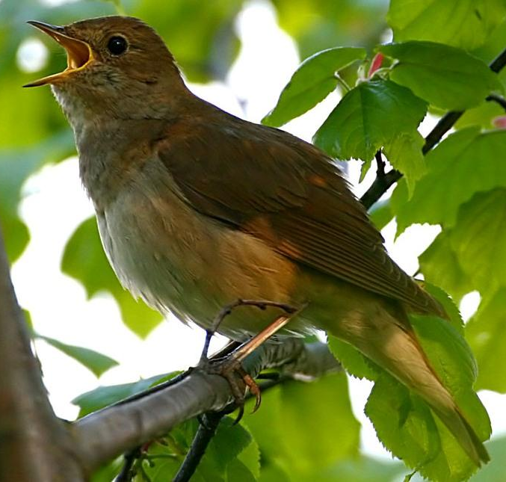
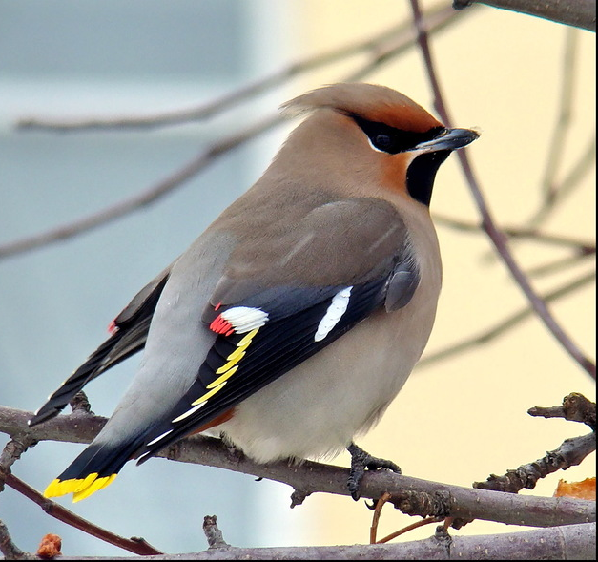
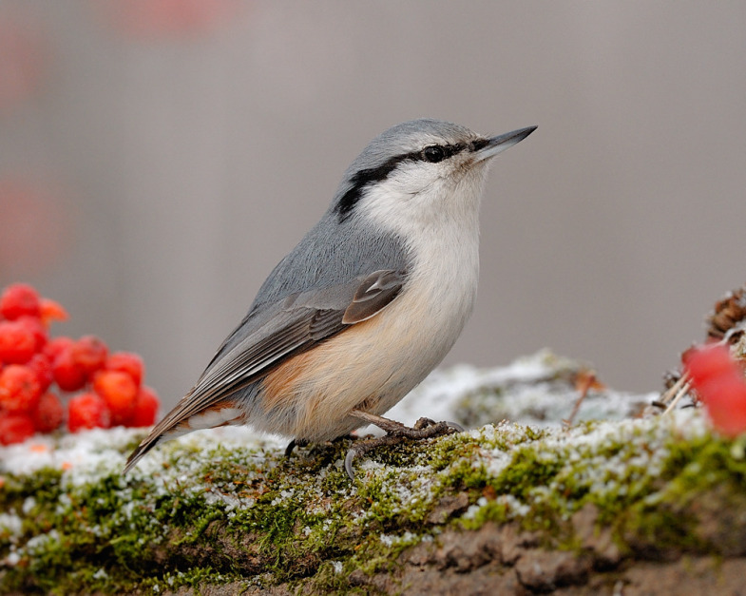
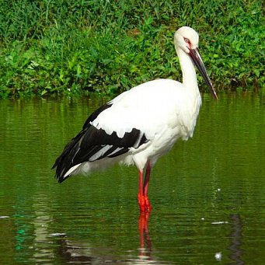
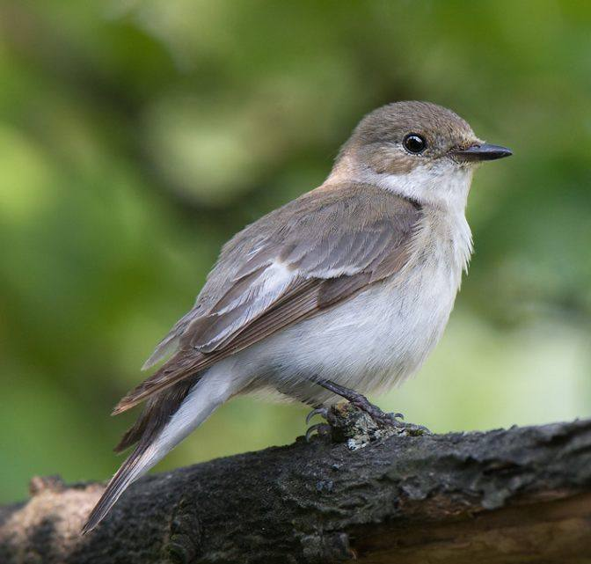
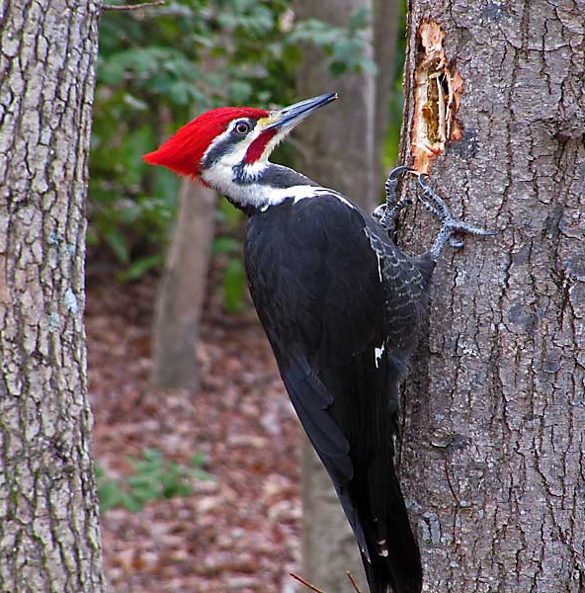
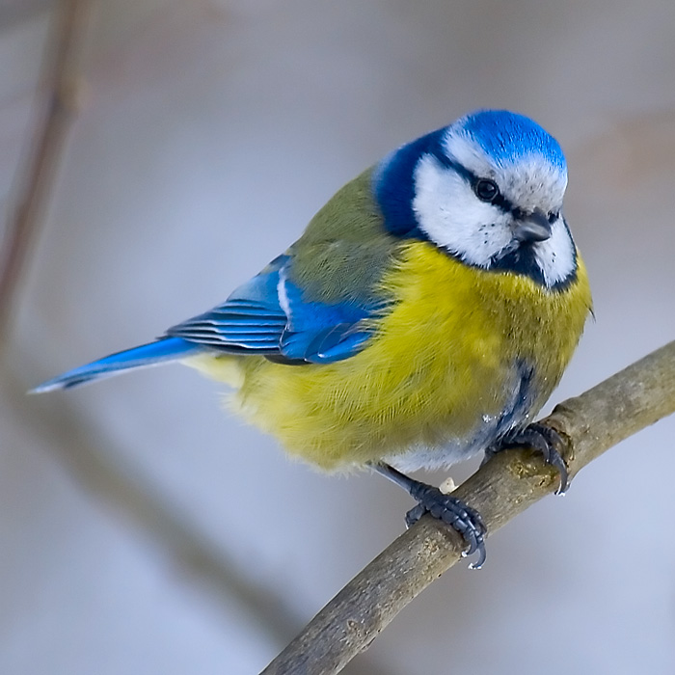
Я рад приветствовать Вас у себя в гостях! Надеюсь вам будет интересно!
А чтобы вам было не так скучно, я подобрал для вас занимательные загадки и интересные материалы.
ЖИТЕЛИ СРЕДНЕГО ЭТАЖА
ЖИТЕЛИ ВЕРХНЕГО ЭТАЖА
ЖИТЕЛИ НИЖНЕГО ЭТАЖА

Slide 4
Соловей
Род птиц из отряда воробьинообразных. Длина тела 17 см с длинными ножками, большими темными глазками, оперение буроватое, хвост рыжеватый.
Распространён в Европе и Западной Азии, к Югу до Северного Кавказа.
Перелетная птица, зимует в Африке.
Обитает в сырых кустарниковых зарослях, в долинах рек. Гнёзда на земле или очень низко в кустах. В кладке 4-6 зеленоватых или голубоватых с пятнами яиц.
Питается пауками, насекомыми, червями, ягодами.
Пение звучное, с большим количеством колен.
Кто без нот и без свирели Лучше всех выводит трели, Голосистее, нежней? Кто же это? (Соловей)

Slide 5
Поползень
Гнездится в лиственных, хвойных и смешанных лесах, а также в садах и парках населённых пунктов. В поисках корма ловко передвигается по стволам и ветвям деревьев, зачастую вниз головой или даже вверх ногами.
Зимой могут присоединяться к стайкам других птиц (главным образом синиц), однако сами стай не образуют.
Обыкновенный поползень — шумная птица, с большим репертуаром различных громких звуков. Во время поиска корма издаёт частые короткие посвисты «тью-тью-тью», а иногда «тцит» либо более протяжные «тци-ит», из-за которых их когда-то прозывали «ямщиками».
Тащит в дупла лип упорно
Желуди, орехи, зерна,
Как заправский кладовщик
Бойкий ... ямщик.

Slide 6
Синица
Мелкая птица с коротким тонким клювом и относительно коротким хвостом.
В окрасе заметно отличается от других видов синиц, прежде всего, сине-лазоревой шапочкой и тёмно-синими тонкими полосками по обеим сторонам клюва, которые проходят через глаза и далее смыкаются на затылке.
Очень подвижная птица, быстро перепархивает с ветки на ветку и зачастую свисает вниз головой, сидя на кончиках тонких веток. Полёт волнообразный и быстрый, с частыми взмахами крыльев.
Пение лазоревки отличается богатым репертуаром.
Эта небольшая птица
Не боится простудиться,
Зимой ей угощенье снится.
И в гости к нам летит ...

Slide 7
Кедровка
Эта птица - любительница кедровых орешков. Крепким длинным клювом она ловко достает семена из спелых шишек. У кедровки на шее под кожей есть специальный мешок для перетаскивания орехов, который открывается под языком. В мешке может помещаться около сотни кедровых орешков.
В ее кладовки часто наведываются разные птицы и даже звери. Часть семян остается во мху и к весне прорастает: так кедровка участвует в расселении сибирской кедровой сосны. Когда орехи еще не созрели, птицы едят жуков, гусениц, семена ели, ягоды.
В годы, не урожайные на шишки, кедровки собираются в стаи и кочуют, часто улетая далеко за пределы таежной зоны.
Шишку кедра разрызает,
Эта птичка очень ловко,
И орехов запасает
На всю зиму, кто? (кедровка)

Slide 8
Свиристель
Гнездится в смешанных и хвойных лесах, состоящих из сосны, березы и ели. Гнездо помещает на елях и соснах на высоте 2-16 м от земли. Свиристель — перелетно-кочующая птица. В период размножения свиристели очень скрытны, и видеть их летом доводилось немногим. Зимой широко кочует, появляясь большими стаями в городах, особенно в годы урожая рябины. Летняя жизнь их изучена еще плохо, и наблюдаем мы этих птиц почти исключительно во время их осенних и зимних перекочевок.
Эти птички с хохолком И красивые притом, На рябину прилетели. Птички эти — … .

Slide 9
Мухоловка
На места гнездования птицы прибывают поздно, когда появляется достаточное количество летающих насекомых.
Кормом служат мхи, слепни, дневные бабочки, стрекозы.
Избегают глухих лесов, поселяясь обычно недалеко от лесных опушек, в садах и парках.
Близ жилья человека всегда много летающих насекомых, поэтому мухоловки часто селятся по соседству с людьми.
Серая мухоловка – перелетная птица, которая зимы приводит в Африке, Передней Азии и в Индии.
Очень быстро,
Очень ловко
Ловит мошек…

Slide 10
Ястреб
Ястреб красивая и статная хищная птица с царственной осанкой. Ястреб из отряда соколиных, семейства ястребиных. В силу своего образа жизни ястреб наделен широкими короткими крыльями, длинным прямым хвостом, сильными когтистыми лапами и крючковатым острым клювом.
Гнездится ястреб на высоких деревьях, причем гнездо может быть как аккуратным, веточка к веточке, так и напоминающем кучу хвороста.
Пара ястребов охраняет свою территорию от захвата другими хищниками. Ястреб птица очень осторожная, самец и самка при подлете к гнезду путают следы. Ястреба можно назвать долгожителем, живут до 20 лет и погибают от старости, редко от голода.
Хищный нрав у этой птицы, С ней вам лучше не водиться. Клюв раскрыл в порыве страсти Кровожадный хищник ... .

Slide 11
Аист
Белый аист является наиболее известным представителем семейства аистовых.
У них белый окрас оперения, исключение составляют лишь черные концы крыльев. Эти птицы наделены длинным тонким клювом, имеющем красный цвет, длинной шеей, а также длинными ногами, для которых также характерен красноватый оттенок.
Интересен тот факт, что в момент, когда у аиста сложены крылья, может возникнуть обманчивое впечатление, что практически вся птица обладает черным окрасом.
Белые аисты мигрируют небольшими группами. Иногда стаями, которые они образуют непосредственно перед отлетом на места зимовки.
Птица на крыше гнездышко вьет Домик всех выше, счастье несет. Птенчиков нежно будет учить, Как безмятежно в небе парить. Осенней порою на юг улетят, Чтобы весною вернуться назад.

Slide 12
Дятел
Жизнь дятлов теснейшим образом связана с лесами. Эти птицы превосходно лазают по вертикальным стволам деревьев, часто долбят их.
Все дятлы - истинные строители. Выдолбленные ими дупла, в которых дятлы выводят птенцов, впоследствии служат убежищами и местом гнездования для многих птиц - дуплогнездников, не способных самостоятельно построить себе дом.
Дятлы еще и музыканты. Это единственные в наше стране птицы, которые для выражения чувств используют "музыкальные инструменты", т.е. сухой резонирующий сук, по которому бойко выстукивают свою "механическую песню".
В лесу, под щебет, звон и свист Стучит лесной телеграфист: Здорово, дрозд, приятель! И ставит подпись ...

